Slide 1


UBND QUẬN LONG BIÊN
TRƯỜNG MẦM NON BẮC CẦU
LĨNH VỰC PHÁT TRIỂN NGÔN NGỮ
Đề tài : Thơ: Qủa Thị
( Thanh Thảo)
Đối tượng: NT D2
Thời gian: 15- 20 phút
Giáo viên: Trần Thị Đắc Thắng

Slide 2
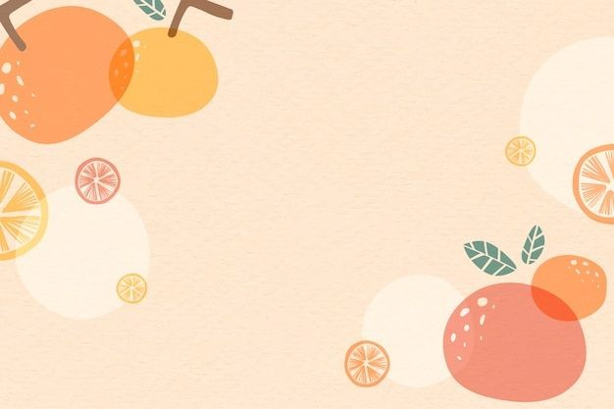
Câu đố
Qủa gì xưa rụng bị bà
Hiện ra cô tấm quét nhà thổi cơm?

Slide 3

Bài thơ: Qủa Thị
( Thanh Thảo)

Slide 4

Cô vừa đọc cho chúng mình nghe bài thơ gì?
Do ai sáng tác?
Bài thơ: Qủa Thị
( Thanh Thảo)

Slide 5
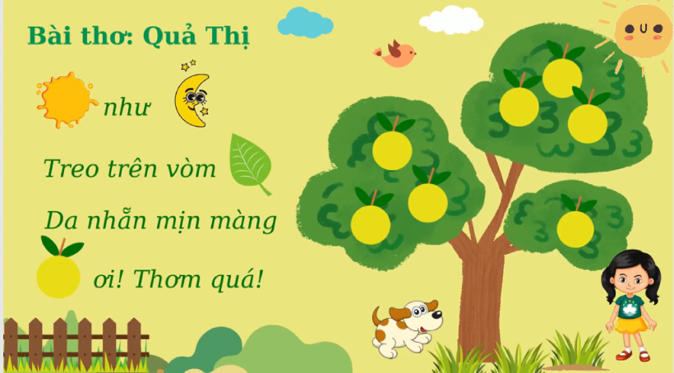

Slide 6




Cô vừa đọc bài thơ gì?
Cây dây leo
Qủa thị

Slide 7
Bài thơ do nhà thơ nào sáng tác?
Thanh Thảo
Nguyệt Mai

Slide 8

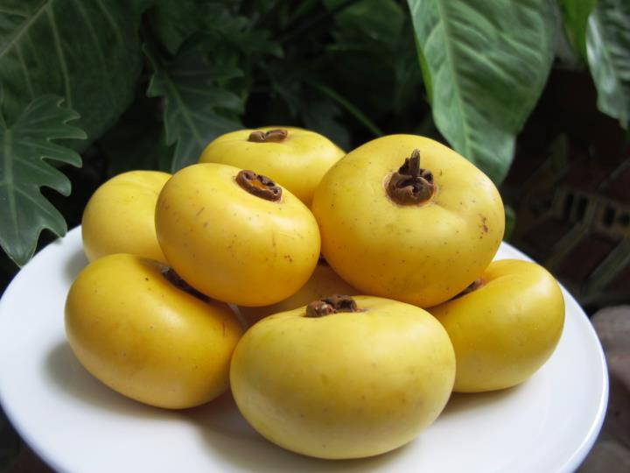
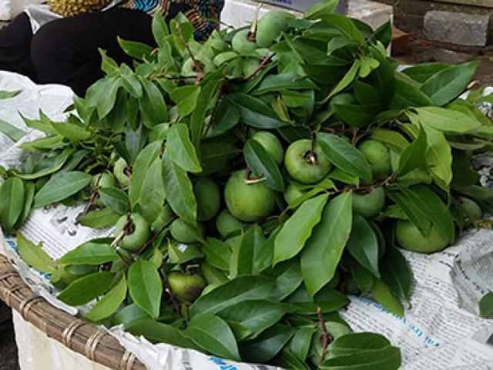
Qủa thị trong bài thơ có màu gì?

Slide 9
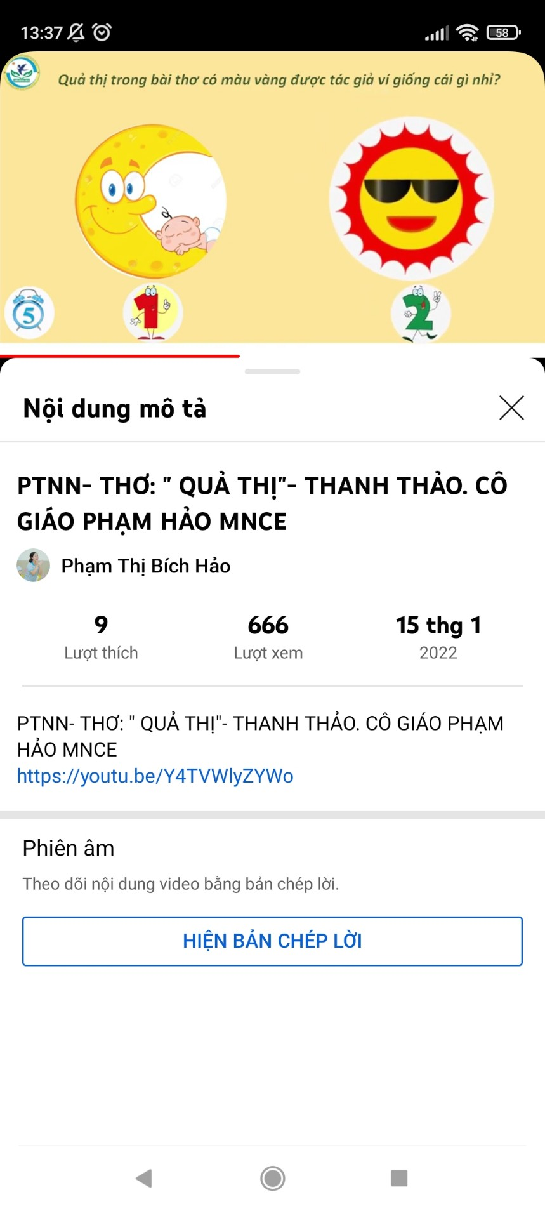
Qủa thị trong bài thơ có màu vàng được tác giả ví giống như cái gì nhỉ?
Vàng như mặt trăng

Slide 10
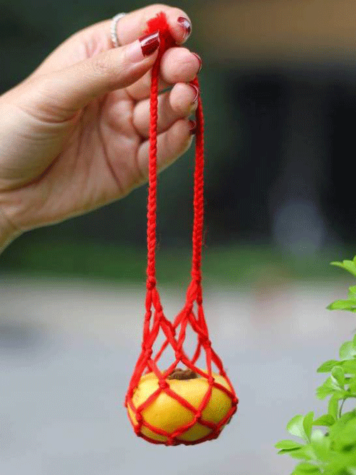
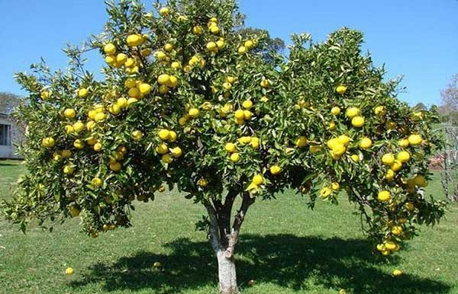
Qủa thị được treo ở đâu nào?
Treo trên vòm lá

Slide 11


Da của quả thị sần sùi đúng hay sai?

Slide 12
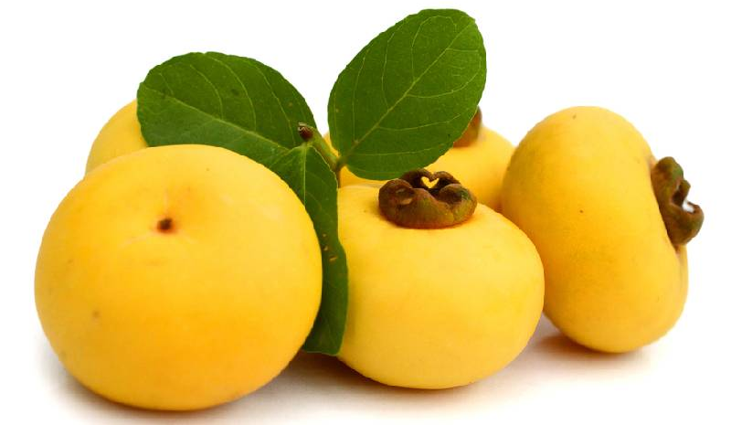
Qủa thị được treo ở đâu nào?
Treo trên vòm lá
Da nhẵn mịn màng
Da là phần vỏ bao quanh quả thị và khi sờ vào vỏ thị các con sẽ cảm thấy rất nhẵn, mịn như sờ vào da của các con vậy!

Slide 13
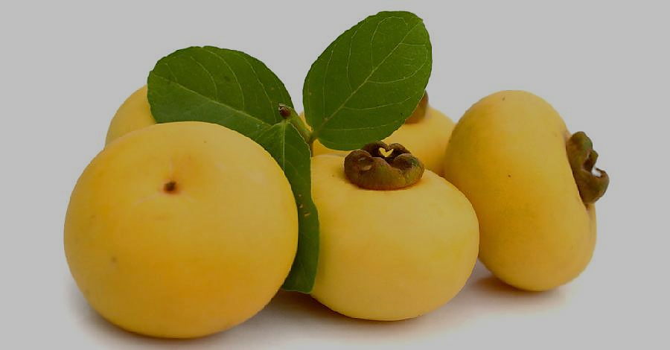
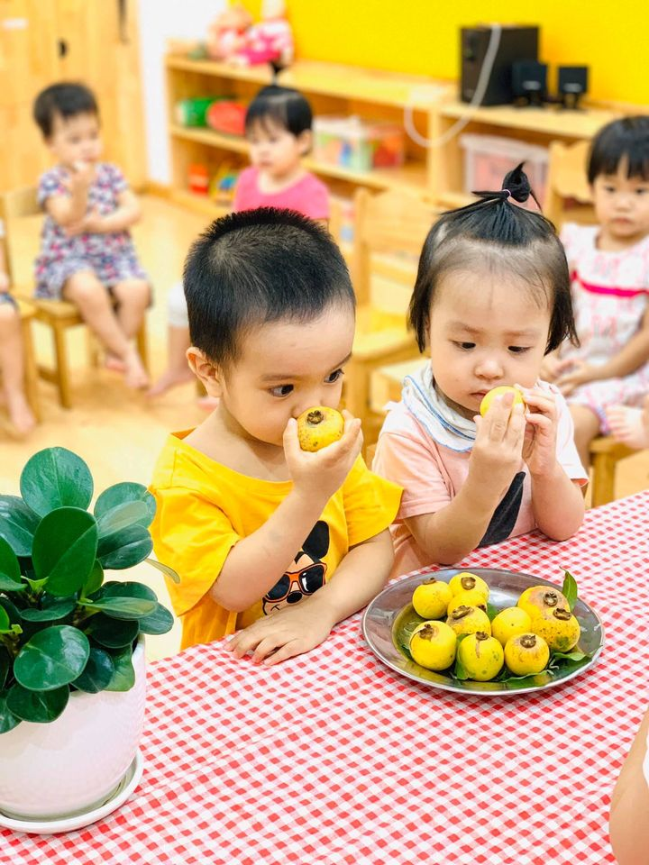
Khi quả thị chín vàng sẽ có mùi gì?
Thị ơi! Thơm quá

Slide 14
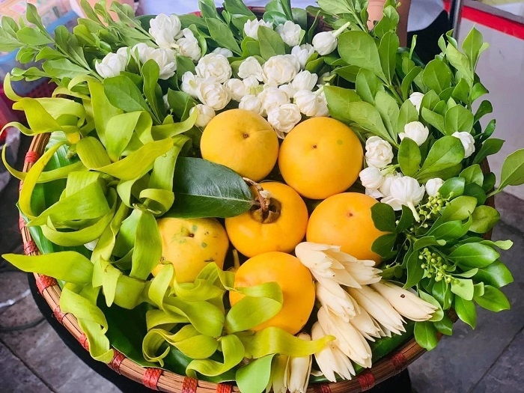
Qủa thị khi chín có màu vàng, da nhẵn, mềm, mịn và có mùi rất thơm. Vì vậy để có quả thị thơm thì người trồng phải chăm sóc cây rất cẩn thận từ khi còn nhỏ đấy!

Slide 15


Slide 16


Slide 17


